Slide 1
pySTP
HACKATHON2017

Slide 2
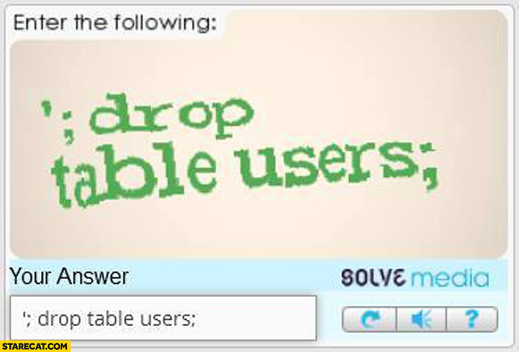
Equipo
Cesar Rodas
Marcelo Elizeche Landó

Slide 3
Qué
Reingeniería de la arquitectura del los sistemas de la STP
Sistema de Planificación por Resultados
Tablero de Control Presidencial

Slide 4
Porqué
Son sistemas de gran tamaño(~200K lineas de código)
Difícil mantenimiento y expansión
Difícil de escalar
No sigue paradigmas desarrollo actuales
Limitaciones heredadas
Vulnerabilidades de seguridad
Lenguaje de programación no ideal para desarrollo web rápido

Slide 5


Slide 6
Vulnerabilidades
Inyección SQL
El API retorna el hash del password
Uso de un algoritmo de hashing obsoleto(MD5)
Hashing del password de realiza en el cliente, no en el servidor
Retorno de todos los usuarios por inyeccion SQL
Poder cambiar el password de otro usuarios

Slide 8

Weapons of choice

Slide 9
Porqué
Python 4º Lenguaje de programación más usado
Sintaxis clara y desarrollo rápido
Django es una herramienta/framework orientado a desarrollo web
Código más seguro

Slide 10
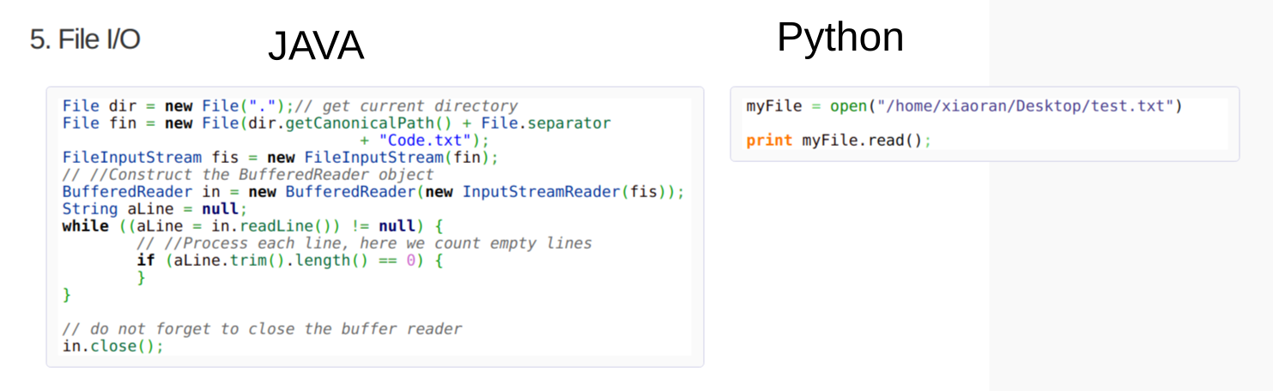

Slide 11
Las lineas de código no escritas son lineas de codigo que no hay que mantener

Slide 12



Quienes usan Django?

Slide 14
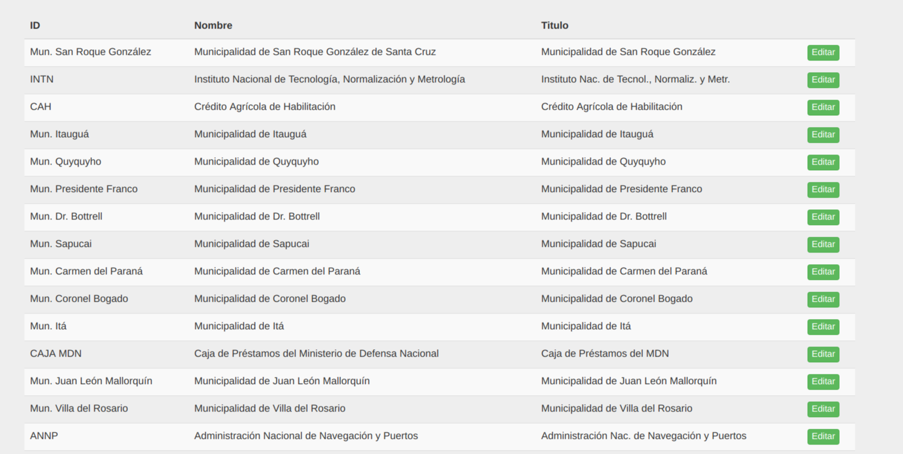
App React

Slide 15
Ventajas
Desarrollo rápido
Se puede migrar al nuevo API de a poco utilizando las mismas vistas
Arquitectura moderna(API RESTful)
Fácilmente extensible para apps móviles
Bajo consumo de recursos(40MB vs 700MB)

Slide 16
Que más hay que hacer
Reestructurar la base de datos, tiene problemas de integridad de datos, atomicidad, relaciones y performance
Capacitaciones en las tecnologias utilizadas

Slide 17
Muchas gracias

